Slide 1
DEPARTAMENTO DE CIENCIAS DE LA ENERGÍA Y MECÁNICA CARRERA DE INGENIERÍA MECÁNICA
TRABAJO DE TITULACIÓN PREVIO A LA OBTENCIÓN DEL TÍTULO DE INGENIERO MECÁNICO
SANGOLQUÍ
2019

Slide 2
TEMA:
“FORMULACIÓN Y CARACTERIZACIÓN REOLÓGICA DE FLUIDOS COMPLEJOS BASADOS EN BIOPOLÍMEROS Y NANOESTRUCTURAS 2D”
AUTOR:
ROSERO YÉPEZ, ERIK ANDRÉS
TUTOR:
ING. NARVÁEZ MUÑOZ, CHRISTIAN PATRICIO. MSc.
COTUTOR:
PH.D. ZAMORA LEDEZMA, CAMILO

Slide 3
INTROUCCIÓN
1
“El experimento es el único juez de la verdad científica”
Richard Feynman

Slide 4
AGENDA
1
INTROUCCIÓN
2
GENERALIDADES
3
EXPERIMENTACIÓN
4
DISCUSIÓN DE RESULTADOS
5
CONCLUSIONES Y RECOMENDACIONES
6
TRABAJOS FUTUROS

Slide 5
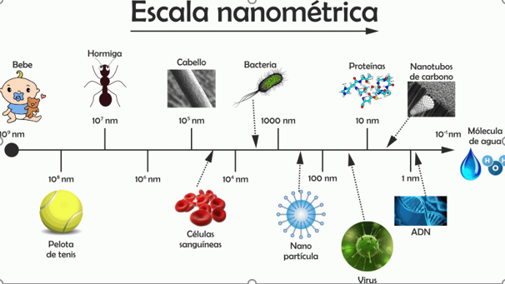
INTROUCCIÓN
1

Slide 6
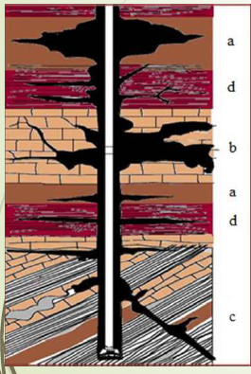
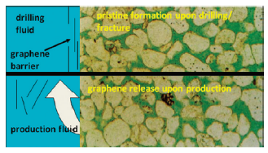
INTROUCCIÓN
2
JUSTIFICACIÓN E IMPORTANCIA

Slide 7
INTROUCCIÓN
2
OBJETIVO GENERAL
Caracterizar las propiedades reológicas y formular fluidos complejos basados en biopolímeros (Xanthan gum) y nanoestructuras 2D (óxido de grafeno y vermiculita).

Slide 8
INTROUCCIÓN
2
OBJETIVOS ESPECÍFICOS
INFLUENCIA DE LA CONCENTRACIÓN
CARACTERIZACIÓN ESTRUCTURAL
CARACTERIZACIÓN REOLÓGICA

Slide 9
GENERALIDADES
2
ALCANCE
Exfoliación de vermiculita
Formulación de Fluidos Complejos
Microscopía Óptica no polarizada
Microscopía Electrónica de Barrido (SEM) de Óxido de Grafeno
Espectroscopia Raman de Óxido de Grafeno
Caracterización Reológica

Slide 10
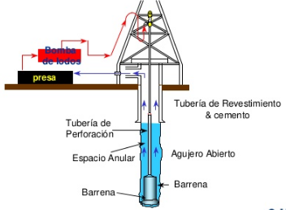
GENERALIDADES
2
LODOS DE PERFORACIÓN
Transportar
Extracción y limpieza del detritus
Enfriar y lubricar
Prevenir derrumbamiento
Controlar las filtraciones

Slide 11
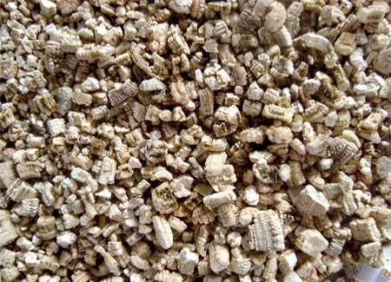
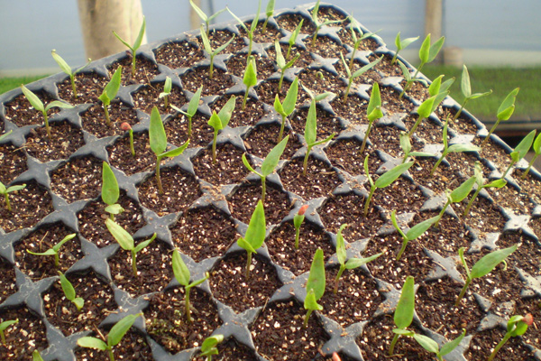
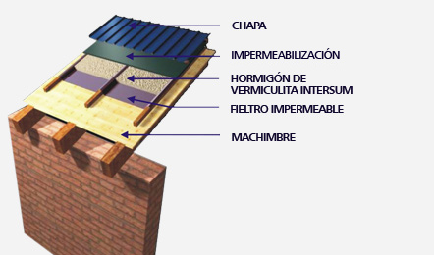
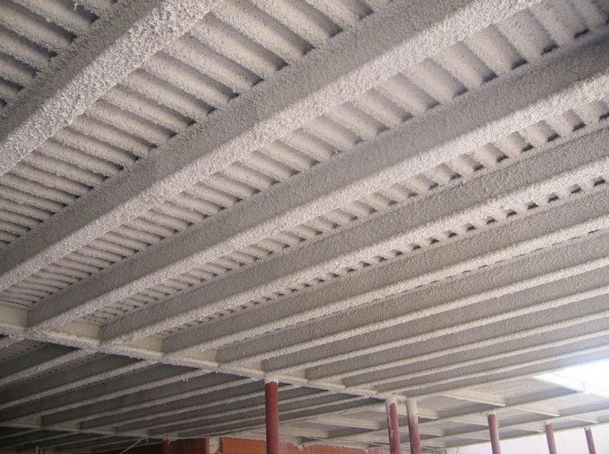
GENERALIDADES
2
VERMICULITA
Proviene del latín “Vermiculus”
Formado por aluminisilicatos de magnesio
Aplicaciones industriales como: construcción civil, agricultura, industria química, pinturas

Slide 12
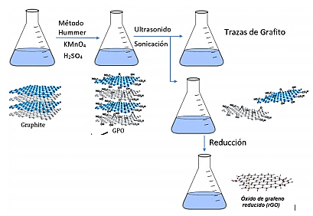
GENERALIDADES
2
ÓXIDO DE GRAFENO
Método Hummer:
oxidar el polvo de grafito con $Na{NO}_{3}$(Nitrato de Sodio) y $H_{2}SO_{4}$ (ácido sulfúrico)
Añadir $KMnO_{4}$(permanganato de potasio), agua destilada
Agregar $H_{2}O_{2}$ (peróxido de hidrógeno)

Slide 13
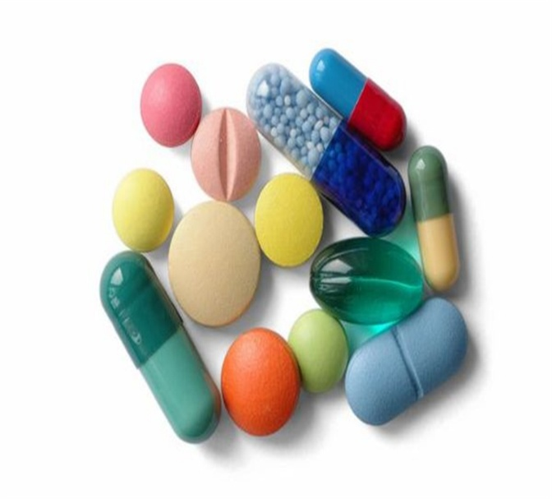
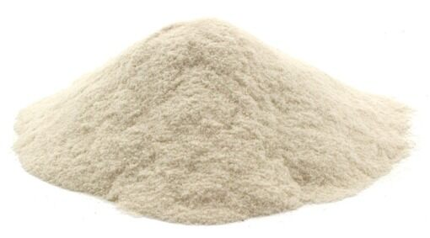
GENERALIDADES
2
XANTHAN GUM
Este material es un polisacárido natural con un alto peso molecular.
La rigidez de la estructura de sus moléculas genera propiedades poco convencionales como estabilidad al calor
Aplicaciones industriales: alimenticia, farmacéutica, cosméticos, agrícola

Slide 14
GENERALIDADES
2
REOLOGÍA
Líquidos viscosos
Líquidos viscoelásticos
Sólidos viscoelásticos
Solidos Elásticos
RHEOLOGY

Slide 15
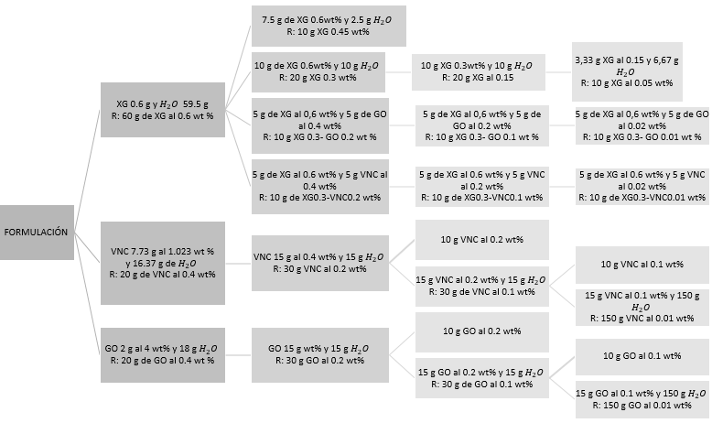
EXPERIMENTACIÓN
3
FORMULACIÓN DE COMPUESTOS

Slide 16
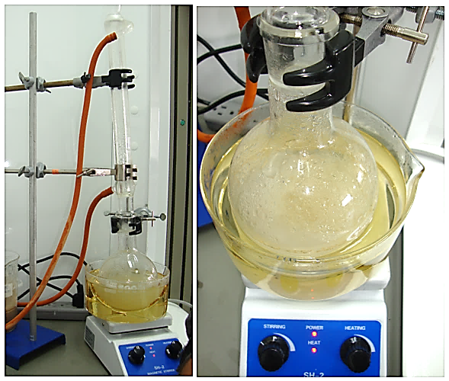
EXPERIMENTACIÓN
3
EXFOLIACIÓN DE VERMICULITA
EXFOLIACIÓN CON NaCl
100 mg de vermiculita
72 gramos de NaCl
175 de H2O destilada
EXFOLIACIÓN CON LiCl
100 mg de vermiculita exfoliada con NaCl.
21.197 gramos de LiCl.
250 g de H2O destilada.

Slide 17
EXPERIMENTACIÓN
3
EXFOLIACIÓN DE VERMICULITA
$Impuresas$ de ${ Al}^{+3}$
Cargas negativas equilibradas por cationes entre capa
Choque térmico
Intercambio iónico
Li+ mayor diámetro de hidratación

Slide 18
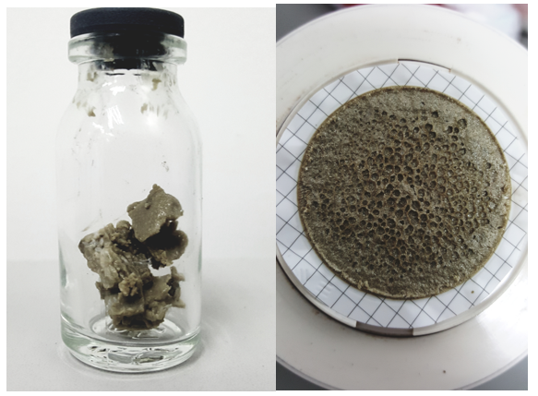
EXPERIMENTACIÓN
3
EXFOLIACIÓN DE VERMICULITA

Slide 19
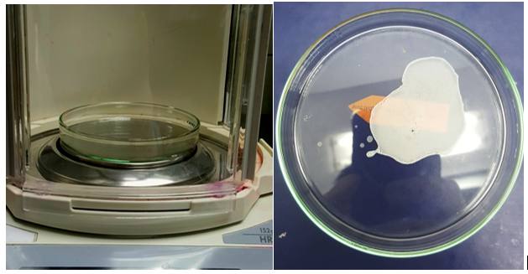
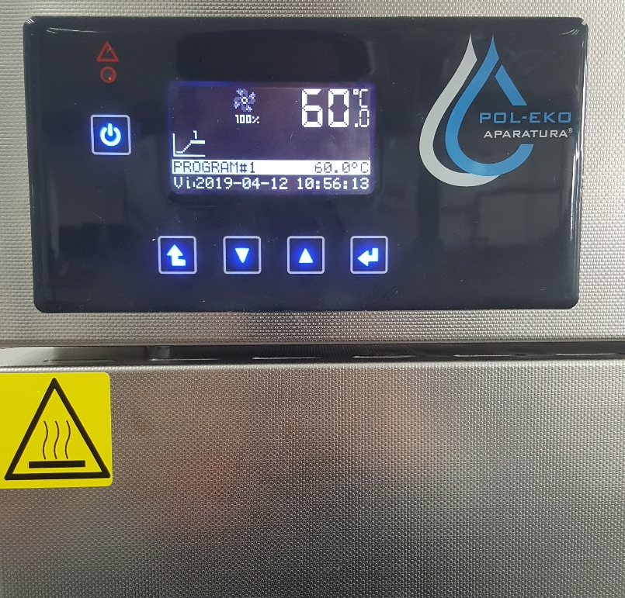
EXPERIMENTACIÓN
3
ESTRACTO EN SECO
$$\%wt VNC=\frac{\left.Peso de estracto en seco(mg\right)}{\left.Peso inicial de la muestra(mg\right)}∗100\%=\frac{11.5mg}{1117,6 mg}=1,029 wt\%$$

Slide 20
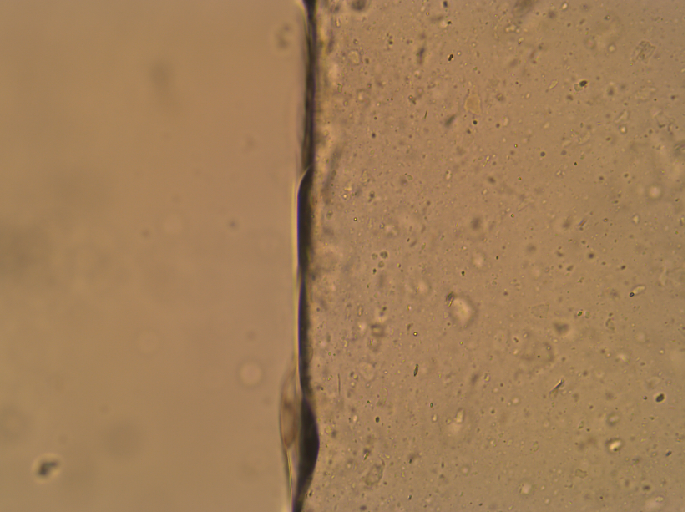
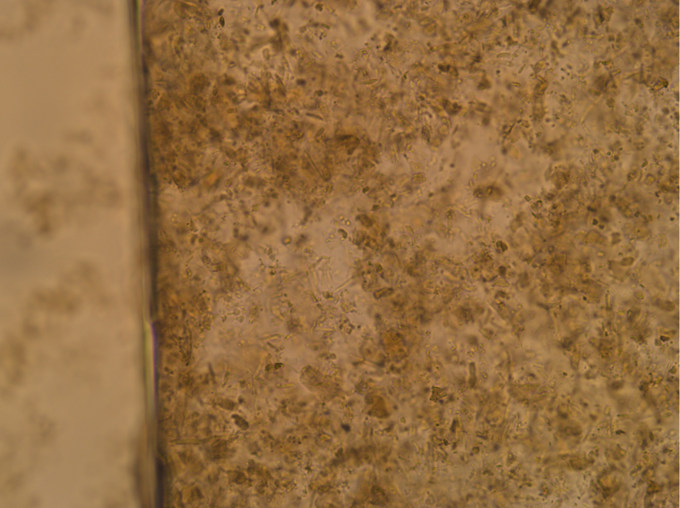
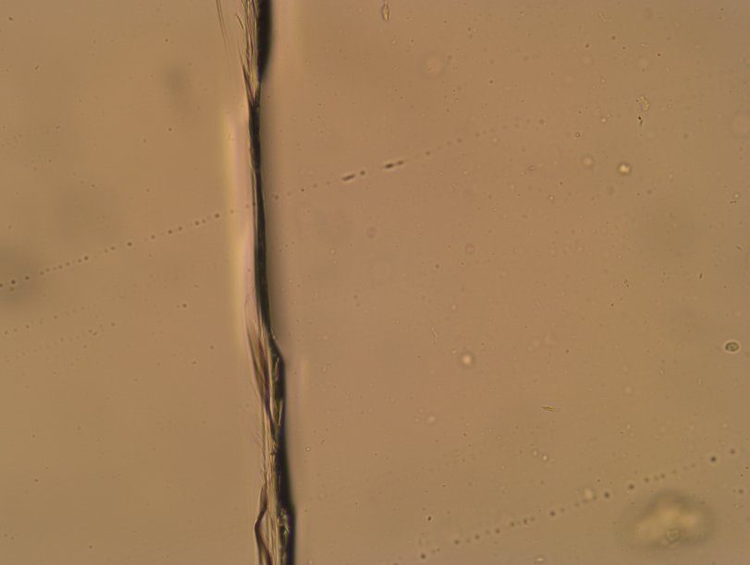
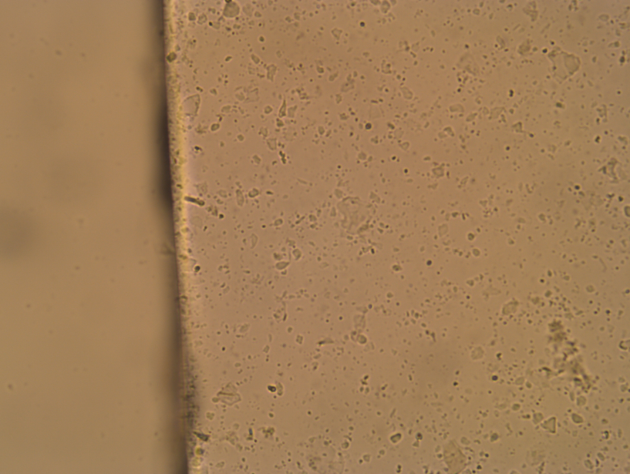
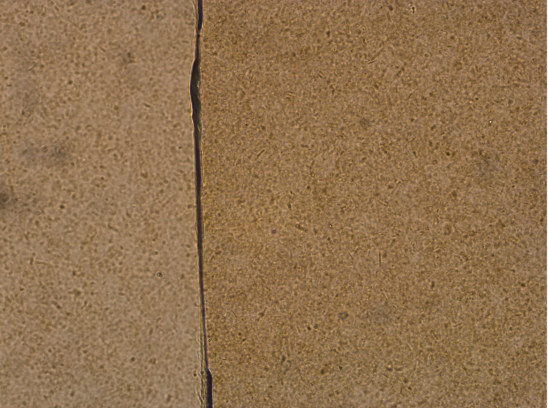
EXPERIMENTACIÓN
3
MICROSCOPIA OPTICA NO POLARIZADA
XG 0,3 wt% VNC 0,2 wt%
XG 0,3 wt% GO 0,2 wt%
XG 0,3 wt%
VNC 0,2 wt%
GO 0,2 wt%

Slide 21
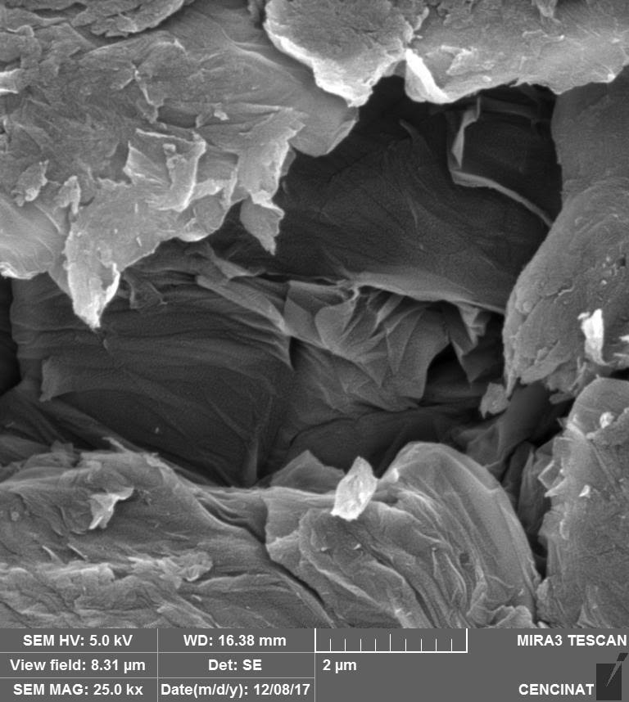
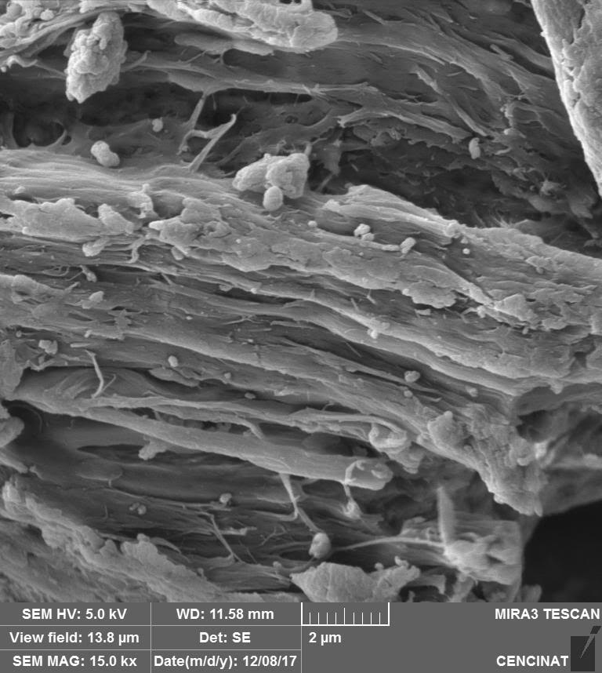
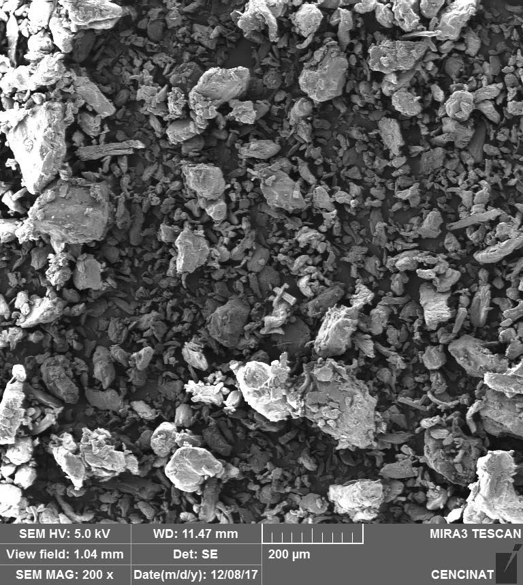
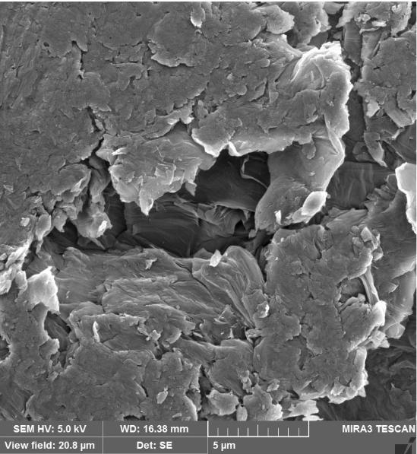
EXPERIMENTACIÓN
3
MICROSCOPIA ELECTRONICA DE BARRIDO (SEM)
ÓXIDO DE GRAFENO
200 µm
5 µm
2 µm
2 µm

Slide 22
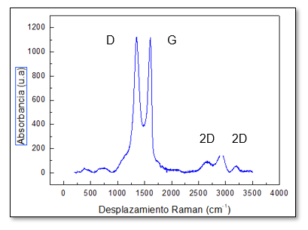
EXPERIMENTACIÓN
3
ESPECTROSCOPIA RAMAN
ÓXIDO DE GRAFENO
La señal G asociada a vibraciones moleculares de los gases atmosféricos (Señal de $O_{2}$ a 1600 ${cm}^{−1}$).
las bandas 2D (2700 ${cm}^{−1}$) y (3200${cm}^{−1}$) corresponde a los fenómenos de doble resonancia.
señal de banda D de 1350 ${cm}^{−1}$ representa el grado de oxidación

Slide 23
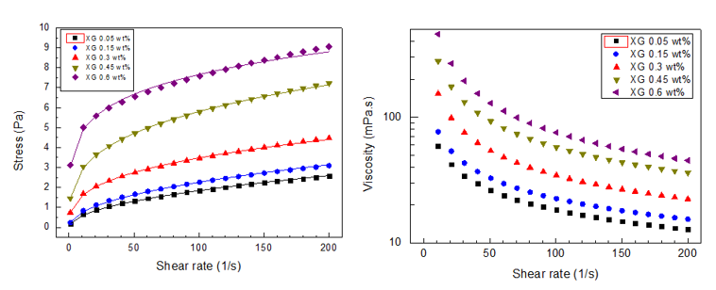
DISCUSIÓN DE RESULTADOS
4
CURVAS DE FLUJO ESTACIONARIO- XANTHAN GUM
Modelo de la Ley de Potencia |  |  |  | Viscosidad a 0,1 (1/s) | Viscosidad a 200 (1/s) | Reducción
Muestra | K | n | Ajuste 𝑅^2
Unidades | Pa |  |  | mPa.s | mPa.s | %
XG 0,05 | 0,189 | 0,494 | 0,999 | 59 | 13 | 78,042
XG 0,15 | 0,256 | 0,473 | 0,998 | 77 | 15 | 80,519
XG 0,30 | 0,716 | 0,339 | 0,995 | 154 | 22 | 85,714
XG 0,45 | 1,454 | 0,301 | 1,000 | 278 | 36 | 87,050
XG 0,60 | 3,054 | 0,200 | 0,996 | 457 | 45 | 90,153
 |  | PROM. | 0,997
$$τ=K∗{γ̇}^{n}$$

Slide 24
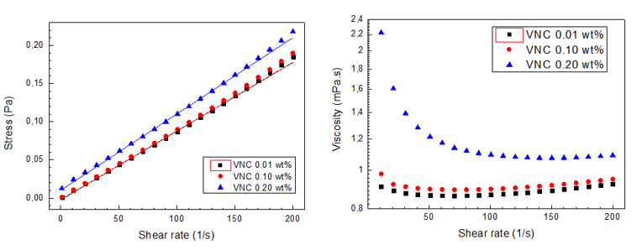
DISCUSIÓN DE RESULTADOS
4
CURVAS DE FLUJO ESTACIONARIO- VERMICULITA EXFOLIADA
Modelo de Bingham |  |  |  | Viscosidad a 0,1 (1/s) | Viscosidad a 200 (1/s) | Reducción
Muestra | Esfuerzo de fluencia ($τ_{y}$) | Viscosidad Plástica ($µ_{p}$) | Ajuste 𝑅^2
Unidades | Pa | Pa.s |  | mPa.s | mPa.s | %
VNC 0,01 | 0,0023 | 0,0009 | 0,9987 | 0,9095 | 0,9000 | 1,05
VNC 0,1 | 0,0020 | 0,0009 | 0,9989 | 0,9793 | 0,6667 | 31,92
VNC 0,2 | 0,0100 | 0,0010 | 0,9988 | 2,2211 | 1,0899 | 50,93
 |  | PROM. | 0,999
$τ=τ_{Y}+µ_{P}∗$γ

Slide 25
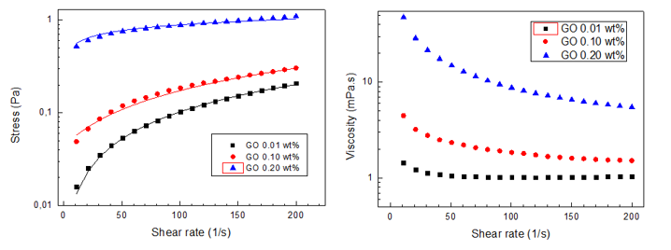
DISCUSIÓN DE RESULTADOS
4
CURVAS DE FLUJO ESTACIONARIO- ÓXIDO DE GRAFENO
Modelo de Bingham |  |  |  | Viscosidad a 0,1 (1/s) | Viscosidad a 200 (1/s) | Reducción
Muestra | Esfuerzo de fluencia ($τ_{y}$) | Viscosidad Plástica ($µ_{p}$) | Ajuste 𝑅^2
Unidades | Pa | Pa.s |  | mPa.s | mPa.s | %
GO 0,01 | 0,003 | 0,001 | 0,999 | 1,454 | 1,043 | 28,217
GO 0,1 | 0,043 | 0,001 | 0,998 | 4,471 | 1,521 | 65,971
Modelo de la Ley de Potencia
Muestra | K | n | Ajuste 𝑅^2 | mPa.s | mPa.s | %
GO 0,2 | 0,206 | 0,346 | 0,995 | 47,485 | 5,485 | 88,450
 |  | PROM. | 0,997
$$τ=K∗{γ̇}^{n}$$
$τ=τ_{Y}+µ_{P}∗$γ

Slide 26
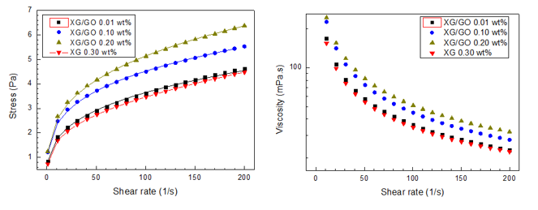
DISCUSIÓN DE RESULTADOS
4
CURVAS DE FLUJO ESTACIONARIO- ÓXIDO DE GRAFENO Y XANYHAN GUM
Modelo de la Ley de Potencia |  |  |  | Viscosidad a 0,1 (1/s) | Viscosidad a 200 (1/s) | Reducción
Muestra | K | n | Ajuste 𝑅^2
Unidades | Pa |  |  | mPa.s | mPa.s | %
XG 0,3 GO 0,01 | 0,848 | 0,318 | 0,999 | 168 | 23 | 86
XG 0,3 GO 0,10 | 1,214 | 0,285 | 0,998 | 226 | 28 | 88
XG 0,3 GO 0,20 | 1,239 | 0,309 | 0,995 | 244 | 32 | 87
XG 0,30 | 0,716 | 0,339 | 0,995 | 154 | 22 | 86
 |  | PROM. | 0,997
$$τ=K∗{γ̇}^{n}$$

Slide 27
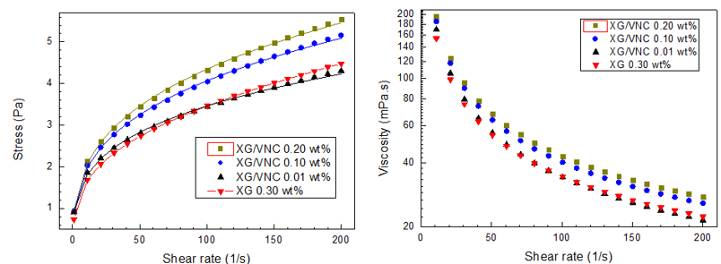
DISCUSIÓN DE RESULTADOS
4
CURVAS DE FLUJO ESTACIONARIO- VERMICUITA Y XANTHAN GUM
Modelo de la Ley de Potencia |  |  |  | Viscosidad a 0,1 (1/s) | Viscosidad a 200 (1/s) | Reducción
Muestra | K | n | Ajuste 𝑅^2
Unidades | Pa |  |  | mPa.s | mPa.s | %
XG 0,3 VNV 0,01 | 0,909 | 0,290 | 0,995 | 170 | 22 | 87
XG 0,3 VNV 0,10 | 0,919 | 0,323 | 0,998 | 185 | 26 | 86
XG 0,3 VNV 0,20 | 0,953 | 0,329 | 0,999 | 195 | 28 | 86
XG 0,30 | 0,716 | 0,339 | 0,995 | 154 | 22 | 86
 |  | PROM. | 0,997
$$τ=K∗{γ̇}^{n}$$

Slide 28
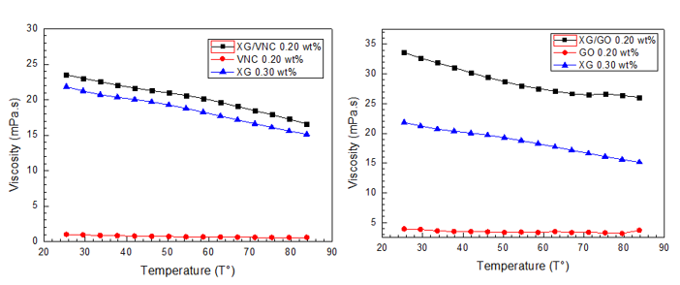
DISCUSIÓN DE RESULTADOS
4
VISCOSIDAD VS TEMPERATURA

Slide 29
DISCUSIÓN DE RESULTADOS
4
VISCOELASTICIDAD
MÓDULO ESLASTICO MÓDULO VISCOSO
$tan δ=\frac{G′′}{G′}$
Donde:
Si $δ≅0°$ comportamiento elástico
Si $δ≅90°$ Comportamiento viscoso.
Si $0°<δ<90°$Comportamiento viscoelástico
$$G^{′}=\frac{σ_{0}}{γ_{o}}\cos{δ } G′′=\frac{σ_{0}}{γ_{o}}\operatorname{sen}{δ }$$
MÓDULO COMPLEJO
$G^{∗}=G^{′}+i∗G′′$

Slide 30
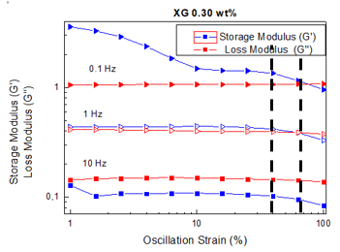
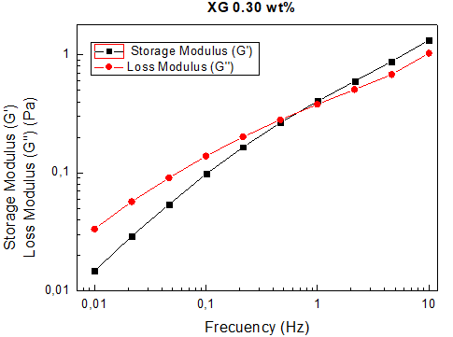
DISCUSIÓN DE RESULTADOS
4
VISCOELASTICIDAD- XANTHAN GUM
Barrido de Amplitud Barrido de frecuencia

Slide 31
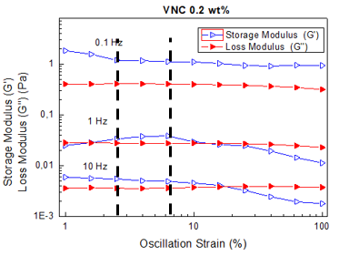
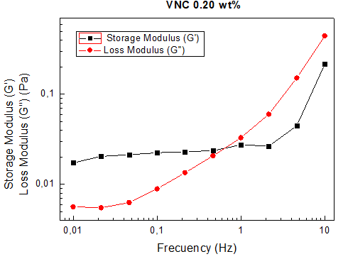
DISCUSIÓN DE RESULTADOS
4
VISCOELASTICIDAD- VERMICULITA EXFOLIADA
Barrido de Amplitud Barrido de frecuencia

Slide 32
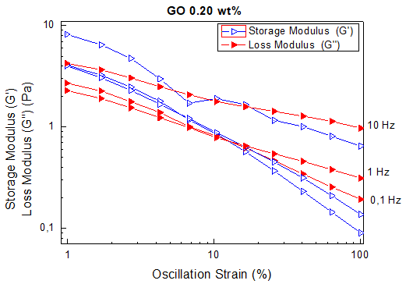
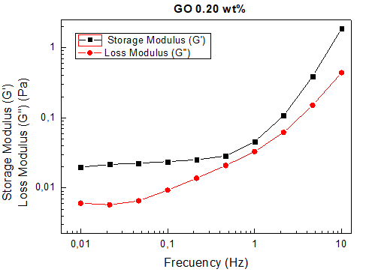
DISCUSIÓN DE RESULTADOS
4
VISCOELASTICIDAD- ÓXIDO DE GRAFENO
Barrido de Amplitud Barrido de frecuencia

Slide 33
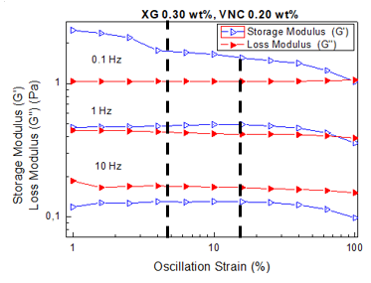
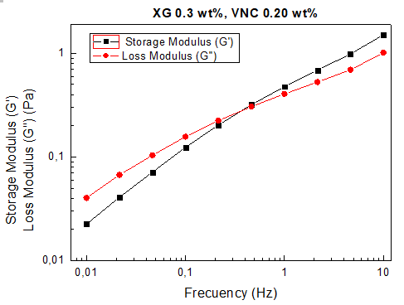
DISCUSIÓN DE RESULTADOS
4
VISCOELASTICIDAD- XANTHAN GUM Y VERMICULITA
Barrido de Amplitud Barrido de frecuencia

Slide 34
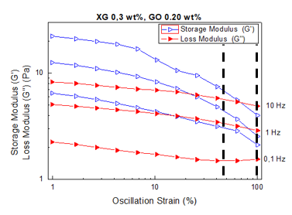
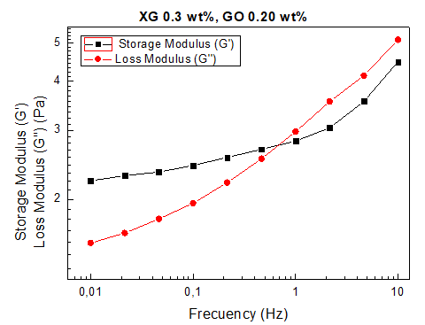
DISCUSIÓN DE RESULTADOS
4
VISCOELASTICIDAD- XANTHAN GUM Y ÓXIDO DE GRAFENO
Barrido de Amplitud Barrido de frecuencia

Slide 35
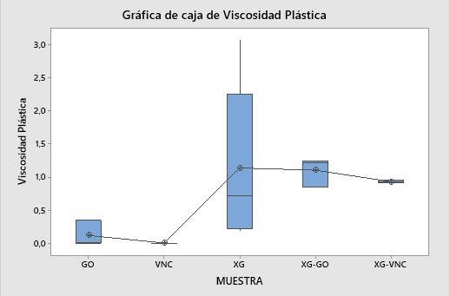
DISCUSIÓN DE RESULTADOS
4
DISEÑO DE EXPERIMENTACIÓN ANOVA
Viscosidad Plática (Pa.s)
XG | VNC | GO | XG-VNC | XG-GO
0,189 | 0,0009 | 0,001 | 0,953 | 0,848
0,256 | 0,0009 | 0,001 | 0,919 | 1,214
0,716 | 0,001 | 0,346 | 0,909 | 1,239
1,454
3,054

Slide 36
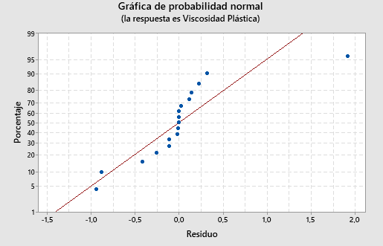
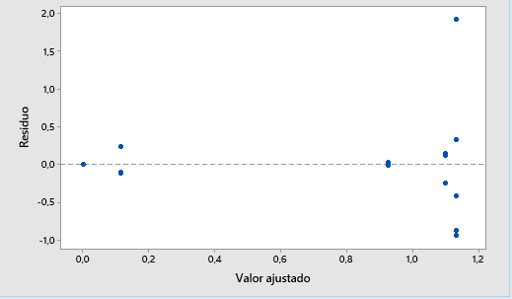
DISCUSIÓN DE RESULTADOS
4
DISEÑO DE EXPERIMENTACIÓN ANOVA
Residuo vs Ajuste
Grafica de probabilidad normal

Slide 37
CONCLUSIONES
5
1
3
4
2

Slide 38
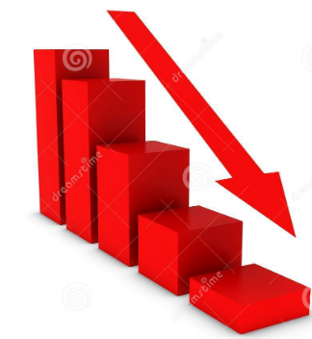
RECOMENDACIONES
5
1
2

Slide 39
TRABAJOS FUTUROS
6
Se puede analizar la influencia en curvas de flujo estacionario de distintas concentraciones de Xanthan Gum y Vermiculita exfoliada en dispersiones de agua.
Estudiar la influencia de la perdida por filtración del fluido.
Analizar la tixotropía

Slide 40
GRACIAS
POR SU ATENCIÓN

